Slide 1

PATRÓN OBSERVER
Notificar cambios sin acoplar objetos
Tomás Rodriguez y Simón Rendon | Ingeniería de Sistemas · POO

Slide 2

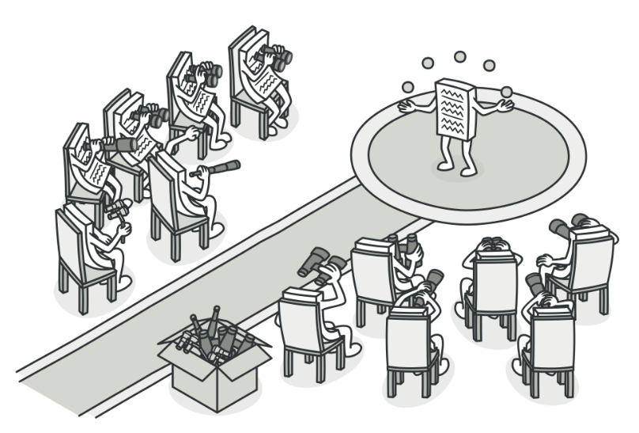
Propósito
Observer es un patrón de diseño de comportamiento.
Permite definir un mecanismo de suscripción para notificar a varios objetos sobre cualquier evento que le suceda al objeto que están observando.
PRODUCTO

Slide 3
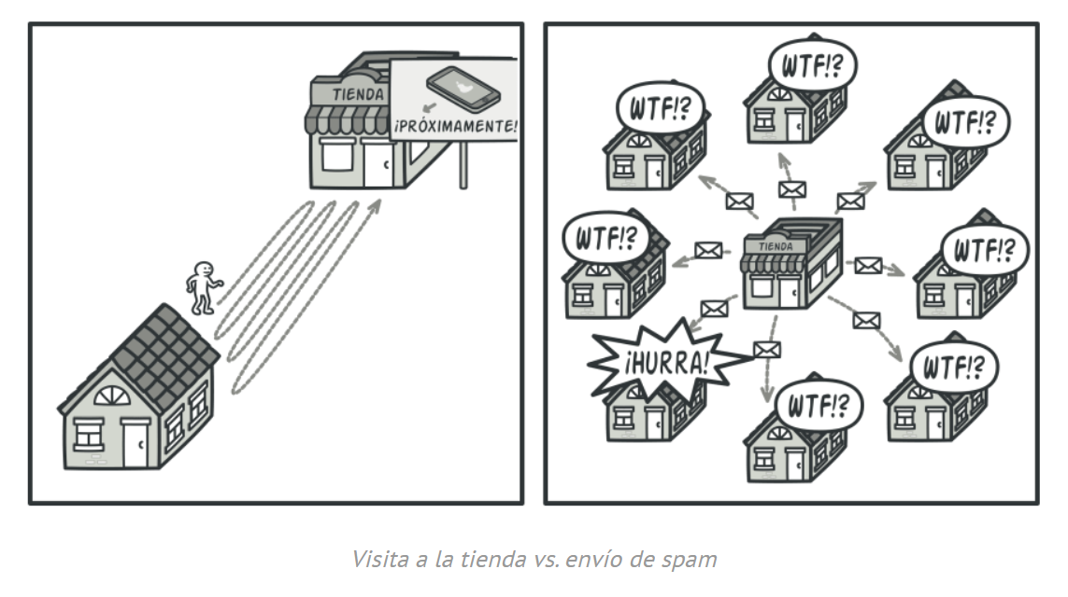
01 · INTRODUCCION
¿Qué problema resuelve Observer?
Un objeto cambia… ¿cómo se enteran los demás objetos interesados?
SIN OBSERVER
El objeto principal tendría que conocer directamente a cada clase que necesita reaccionar.
→ más dependencias
→ más cambios
→ más acoplamiento

Slide 4
02 · CONCEPTO
La idea de Observer, en una frase
Un objeto notifica automáticamente a todos los objetos interesados cuando cambia su estado.
SUJETO / PUBLICADOR
OBSERVADORES / SUSCRIPTORES
SUSCRIBIR / DESUSCRIBIR
Mantiene el estado que puede cambiar y se encarga de notificar.
Se suscriben y reaccionan cuando reciben la notificación.
Entrar o salir de la lista de observadores.

Slide 5
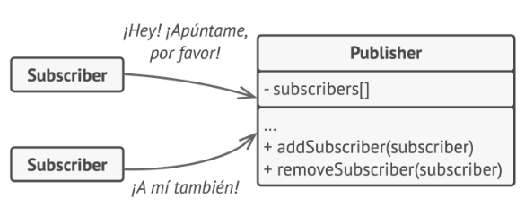
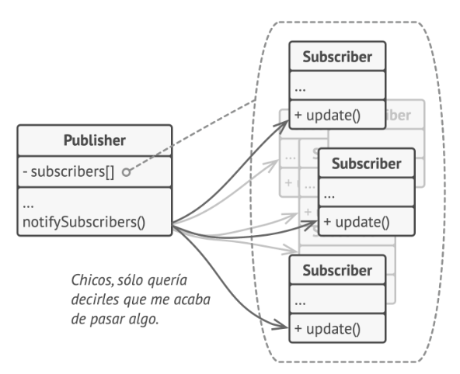

Un mecanismo de suscripción permite a los objetos individuales suscribirse a notificaciones de eventos.
El notificador notifica a los suscriptores invocando el método de notificación específico de sus objetos.

Slide 6
03 · ANALOGÍA
Suscripción de noticias
No revisas el sitio cada minuto: te suscribes y recibes el aviso cuando hay una novedad.
📰 PUBLICADOR
T
S
A
Tomás
Simón
Aplicación móvil
En código es lo mismo:
Publicador → evento → Suscriptores

Slide 7
04 · ESTRUCTURA
¿De qué piezas está compuesto?
Observador de correo
PUBLICADOR
OBSERVADOR
Lista de observadores
Actualizar(...)
Observador de panel
Suscribir()
Desuscribir()
Contrato común:
todos saben cómo recibir una notificación.
Notificar()
Observador de registro
Todos implementan el mismo contrato de observación.

Slide 8
05 · FLUJO
¿Qué ocurre cuando cambia el estado?
1
2
3
4
CAMBIO
NOTIFICAR
ACTUALIZAR
REACCIONA
El Sujeto cambia su estado.
Recorre la lista de suscriptores.
Cada Observador recibe la información del cambio.
Cada uno ejecuta su propia lógica.
Cambio de estado → Notificar → Actualizar → Reacción

Slide 9
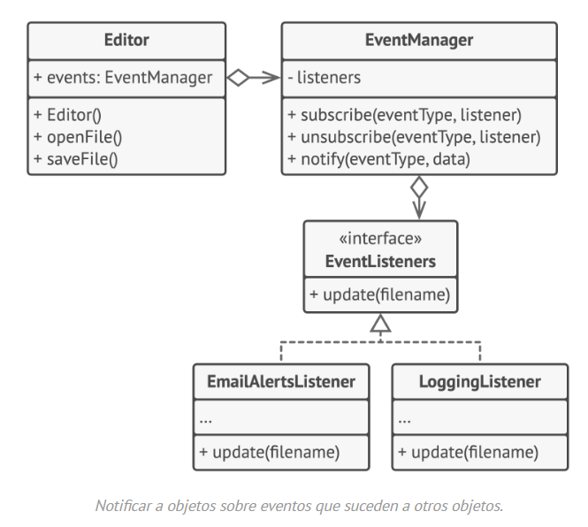
Diagrama – Ejemplo
PRODUCTO

Slide 10
10 · ANÁLISIS
Ventajas y aspectos a vigilar
VENTAJAS
ASPECTOS A VIGILAR
• Reduce el acoplamiento entre clases.
• Permite agregar nuevos observadores sin modificar el Sujeto.
• La lista de suscriptores puede cambiar en tiempo de ejecución.
• Cada observador mantiene su propia reacción.
• Muchos observadores pueden hacer difícil rastrear quién reacciona.
• Una notificación puede activar muchas operaciones.
• Hay que gestionar correctamente la suscripción y cancelación.
• No conviene usarlo si no existe una relación real de “publicar → reaccionar”.

Slide 11
11 · APLICACIÓN
¿Cuándo tiene sentido usar Observer?
ÚSALO CUANDO…
EJEMPLOS
✓ Un cambio en un objeto requiere reacciones en otros.
✓ El número de objetos interesados puede cambiar.
✓ Quieres que los receptores sean independientes del Sujeto.
✓ Necesitas suscribir y desuscribir dinámicamente.
1
Interfaz
botón → múltiples reacciones
2
Inventario
stock → alertas
3
Noticias
publicación → suscriptores
4
Sistemas
evento → registros / métricas

Slide 12
Resumen
SUJETO → NOTIFICAR → OBSERVADORES → ACTUALIZAR
¿Qué es?
Patrón de comportamiento basado en suscripciones.
¿Qué resuelve?
Notificar a múltiples objetos sin acoplarlos al Sujeto.
Métodos
Suscribir · Desuscribir · Notificar · Actualizar

Slide 13
13 · REFERENCIAS
Fuente
Refactoring.Guru — Observer
https://refactoring.guru/es/design-patterns/observer

Slide 14


